Slide 1
Sensor dan tranduser
Sensor suhu

Slide 2
Sensor suhu
Aliran kalor mengalir pada media padat, udara dan cair :
  Konduksi , pengaliran kalor melalui benda padat (kontak langsung).
  Konveksi, pengaliran kalor pada benda cair (secara kontak langsung).
  Radiasi, pengaliran kalor melalui udara secara kontak tidak langsung.

Slide 3
Sensor suhu
Pertimbangan pemilihan sensor suhu dalam aplikasi :
  Unjuk kerja (linearitas, sensitivitas, respon)
  Kehandalan
  Faktor ekonomi

Slide 4
Sensor suhu
Sensor yang mempunyai keluaran perubahan hambatan:
    RTD (Resistance Temperature Detector)
    Thermistor :
      PTC (Positive Temperature Coeffisient)
      NTC (Negative Temperature Coeffisient)
Sensor yang mempunyai keluaran perubahan tegangan
    Thermocouple
    LM35

Slide 5
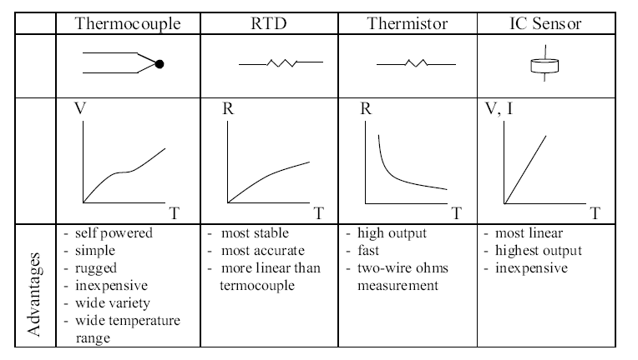
Unjuk kerja sensor suhu

Slide 6
Konsep hambatan fungsi suhu

Slide 7
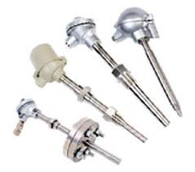
RTD
Resistance Temperature Detector
Suhu meningkat, resistansi meningkat.

Slide 8
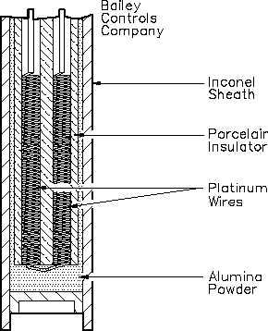
RTD
terbuat dari kawat yang tahan korosi, yang dililitkan pada bahan keramik atau kaca, yang kemudian ditutup dengan selubung probe sebagai pelindung.
Selubung probe ini biasanya terbuat dari logam inconel (logam dari paduan besi, chrom, dan nikel) yang tahan korosi.
Antara kawat RTD dan selubung juga terdapat keramik sebagai pencegah hubung pendek antara kawat platina dan selubung pelindung atau isolator.

Slide 9
RTD
Umumnya RTD digunakan pada suhu dibawah 850⁰ C.
RTD mempunyai respon yang cepat terhadap perubahan suhu.
RTD menghasilkan akurasi hingga 0,1⁰ C.
Berpotensi gangguan pengukuran bila ada goncangan.
stabilitas jangka panjang dari RTD sangat baik, yang berarti pembacaan yang akan berulang dan stabil dalam waktu yang lama

Slide 10
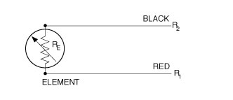
Tipe RTD
RTD 2 kabel
Rtotal = R1+R2+RE
R1 = resistansi kabel hitam
R2 = resistansi kabel merah
RE = resistansi RTD
Kabel merah (R2) dan hitam (R1) sama jenis dan panjang, sehingga nilai R1 =R2.

Slide 11
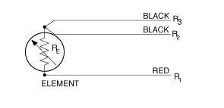
Tipe RTD
RTD 3 kabel
R1=R2=R3.
Sistem dapat mengukur nilai hambatan dari R2 dan R3, sehingga dapat mengurangi nilai hambatan R1 dan R2 yang terhubung dengan RE.
Ra=R2+R3, sedangkan R1=R2=R3, sehingga
RE=(RE+R1+R2)-(R2+R3)

Slide 12

PTC
Perubahan nilai resistansi terhadap perubahan suhu.
Suhu naik, hambatan naik.

Slide 13
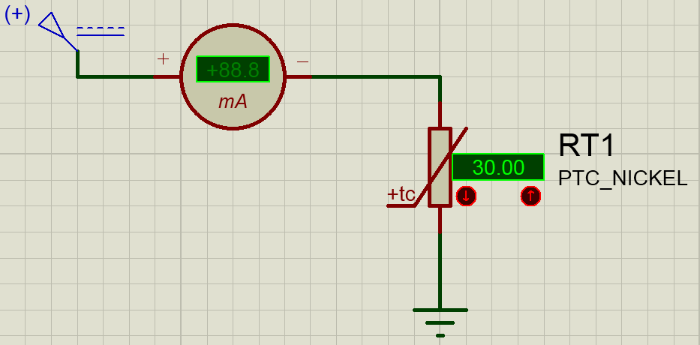
Pengujian PTC
Buatlah untai pengujian dengan Proteus seperti gambar disamping.
Suhu meningkat, maka resistansi PTC juga meningkat, menyebabkan arus menurun.
Buatlah grafik hambatan fungsi suhu.

Slide 15

NTC
Perubahan nilai resistansi terhadap perubahan suhu.
Suhu naik, hambatan turun.

Slide 16
Pengujian NTC
Buatlah untai pengujian dengan Proteus seperti gambar disamping.
Suhu meningkat, maka resistansi NTC juga menurun, menyebabkan arus meningkat.
Buatlah grafik hambatan fungsi suhu

Slide 18
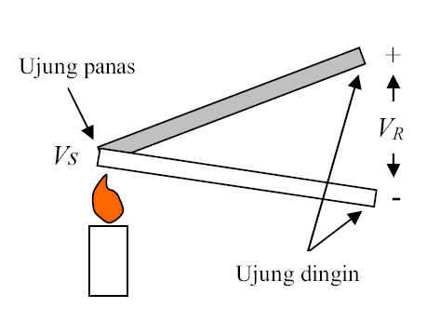
Thermocouple
perbedaan suhu antara kedua sambungan logam tersebut akan menyebabkan munculnya gaya gerak listrik antara ujung-ujung sambungan.

Slide 19
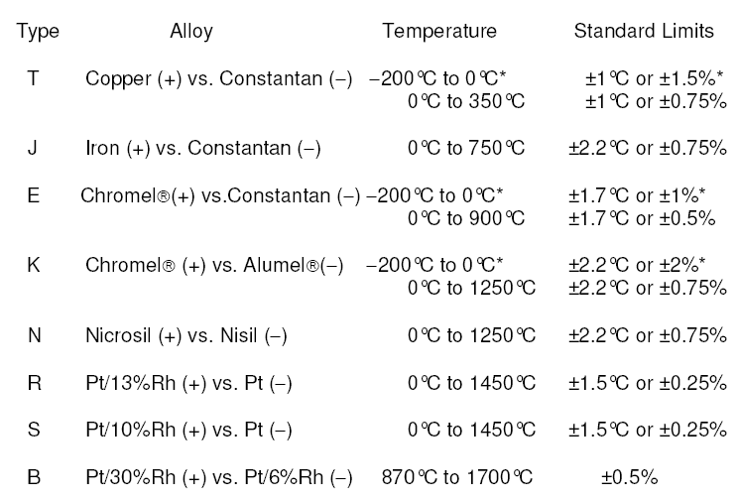
Thermocouple

Slide 20
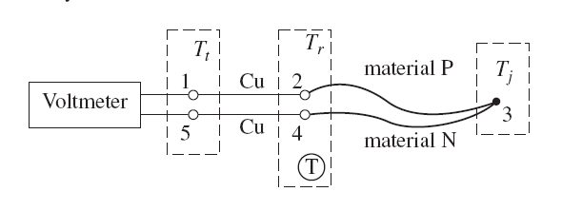
Aplikasi Praktis Thermocouple

Slide 21
Aplikasi Praktis Thermocouple
Ukur tegangan output Thermocouple (Vout)
Ukur suhu referensi (Tr)
Masukan nilai Tr ke persamaan F(Tr) untuk mendapatkan Vr.
Vj= Vout +Vr
Masukan nilai Vj ke persamaan G(Vj) untuk mendapatkan nilai Tj

Slide 22
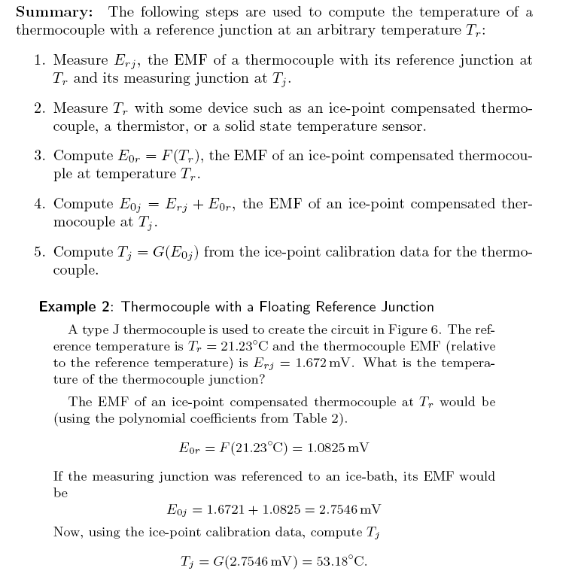
Contoh kasus Thermocouple
Lihat contoh soal di jurnal Gerald Recktenwald 2010 hal 12 (terlampir)
Lihat nilai koefisien perhitungan nilai tegangan dan temperature junction thermocouple J di jurna Gerald Recktenwald hal 22- selesai.

Slide 23
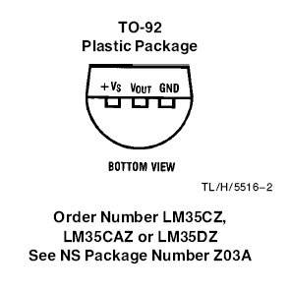
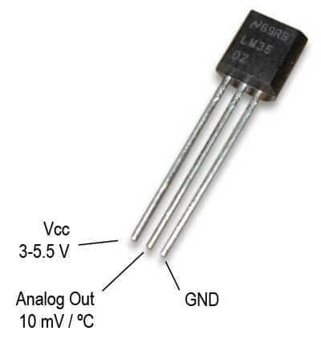
LM35
Terkalibrasi dalam ˚C
Sensitivitas = 10.0 mV/ ˚C
Akurasi = 0.5 ˚C
Rentang kerja - 55 ˚C sampai dengan +150 ˚C
Tegangan kerja 4 sampai dengan 30 volts

Slide 24
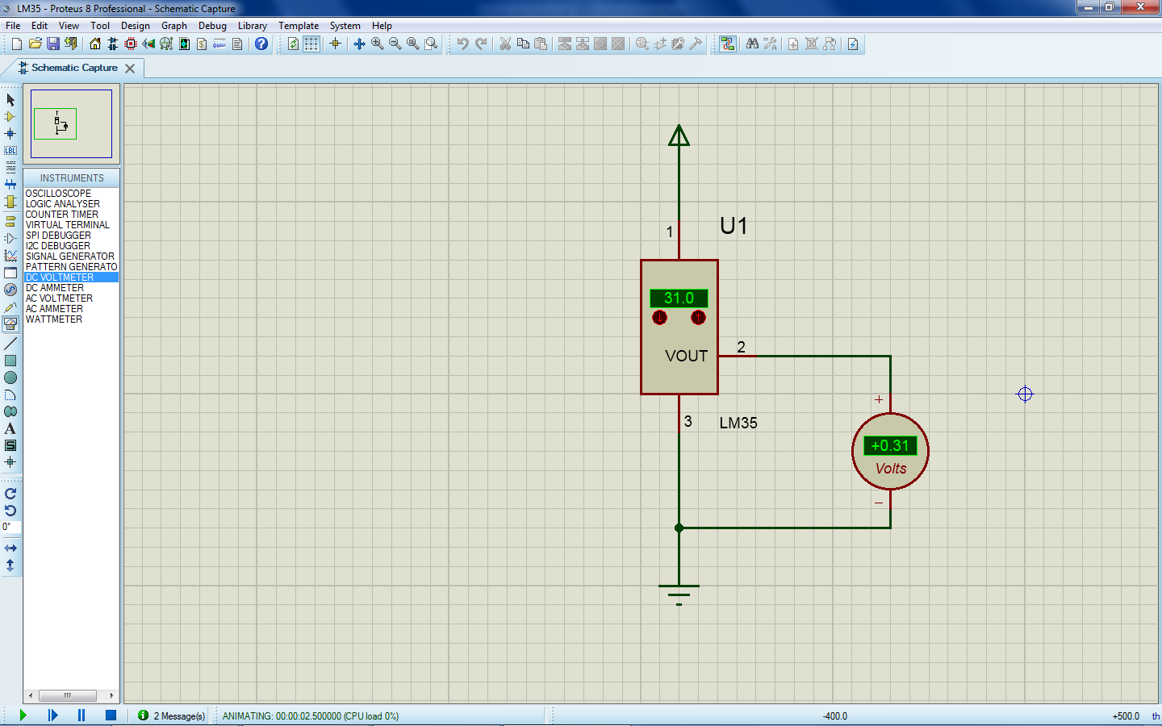
Aplikasi LM35

Slide 25
Aplikasi LM35
Temperature (˚C) | Vout (Volt)
27 | 0.27
28 | 0.28
29 | 0.29
30 | 0.3
31 | 0.31
32 | 0.32
33 | 0.33
34 | 0.34
35 | 0.35
36 | 0.36
37 | 0.37

Slide 26
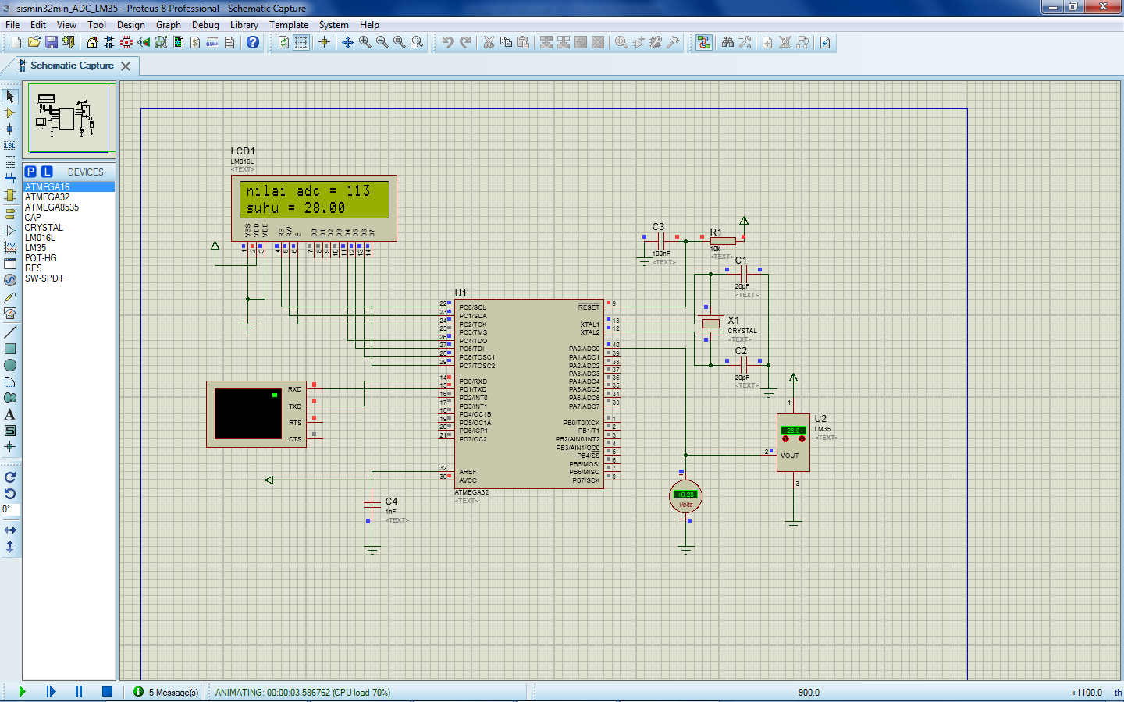
Aplikasi LM35

